Slide 1
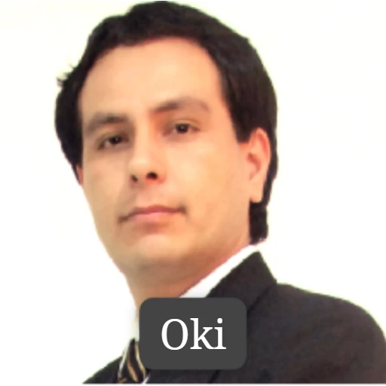
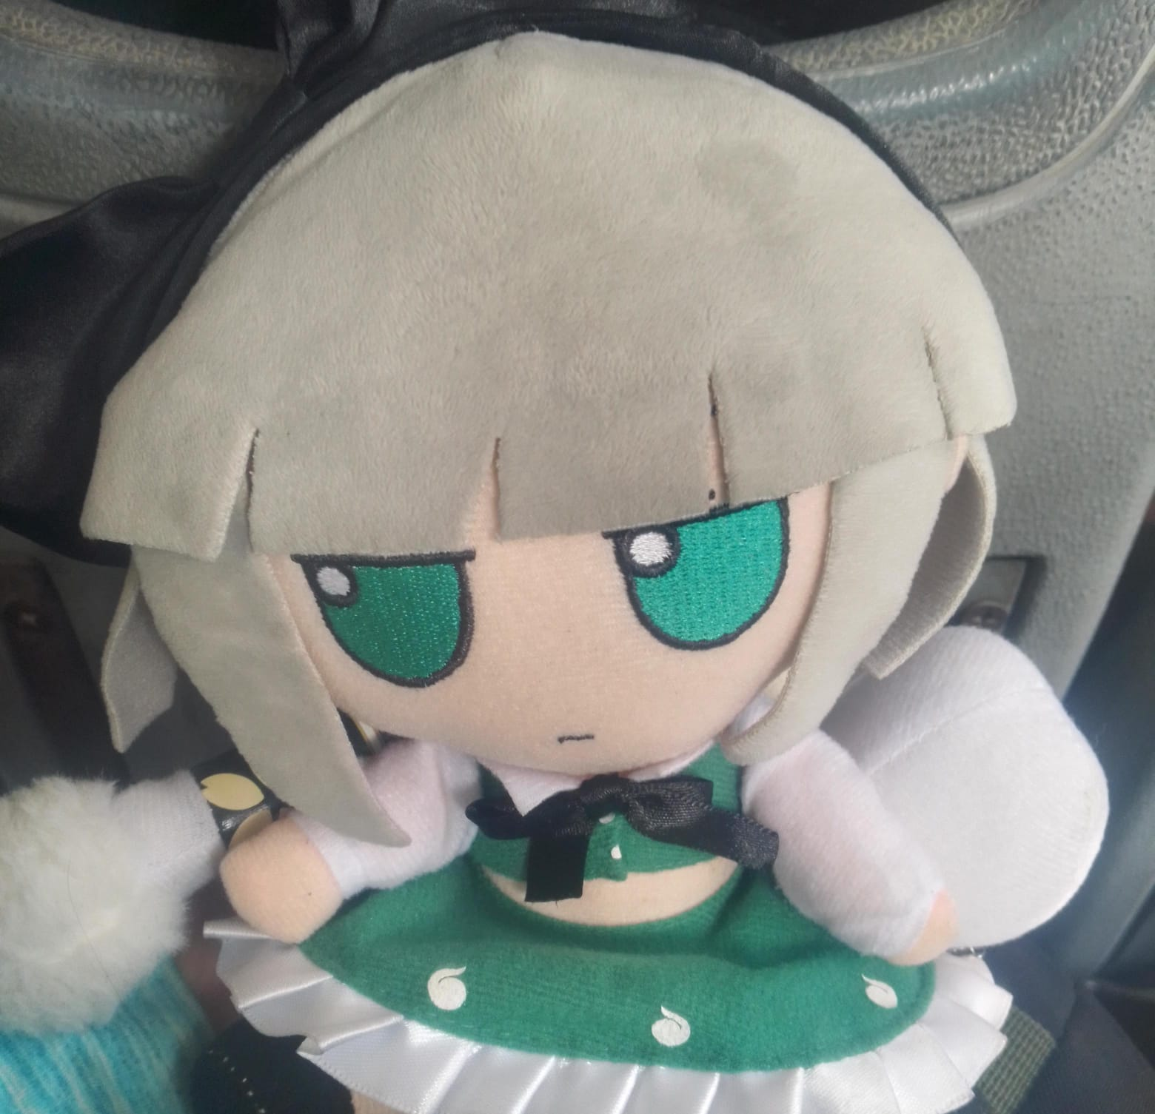
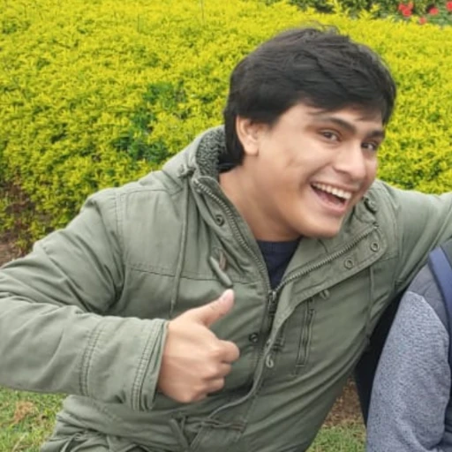
¡MUCHAS GRACIAS PROFESOR PETRLIK!

Slide 2
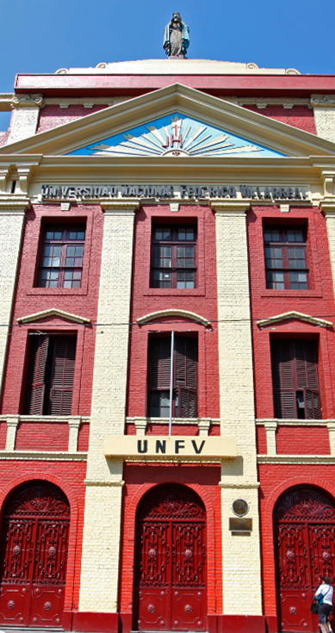

INICIAR SESIÓN
USUARIO
CONTRASEÑA
ENTRAR
SALIR

Slide 3
Ventanas de Errores del Login
ERROR
ERROR
“Usuario o Contraseña” “incorrectos”
Volver a digitar datos.
“Campos en Blanco”
No puedes dejar campos en blanco.
Continuar
Continuar

Slide 4
Ventanas de Cierre
¿Realmente Quieres Salir del Programa?
¿Realmente Quieres Cerrar Sesión?
SI
NO
SI
NO

Slide 5
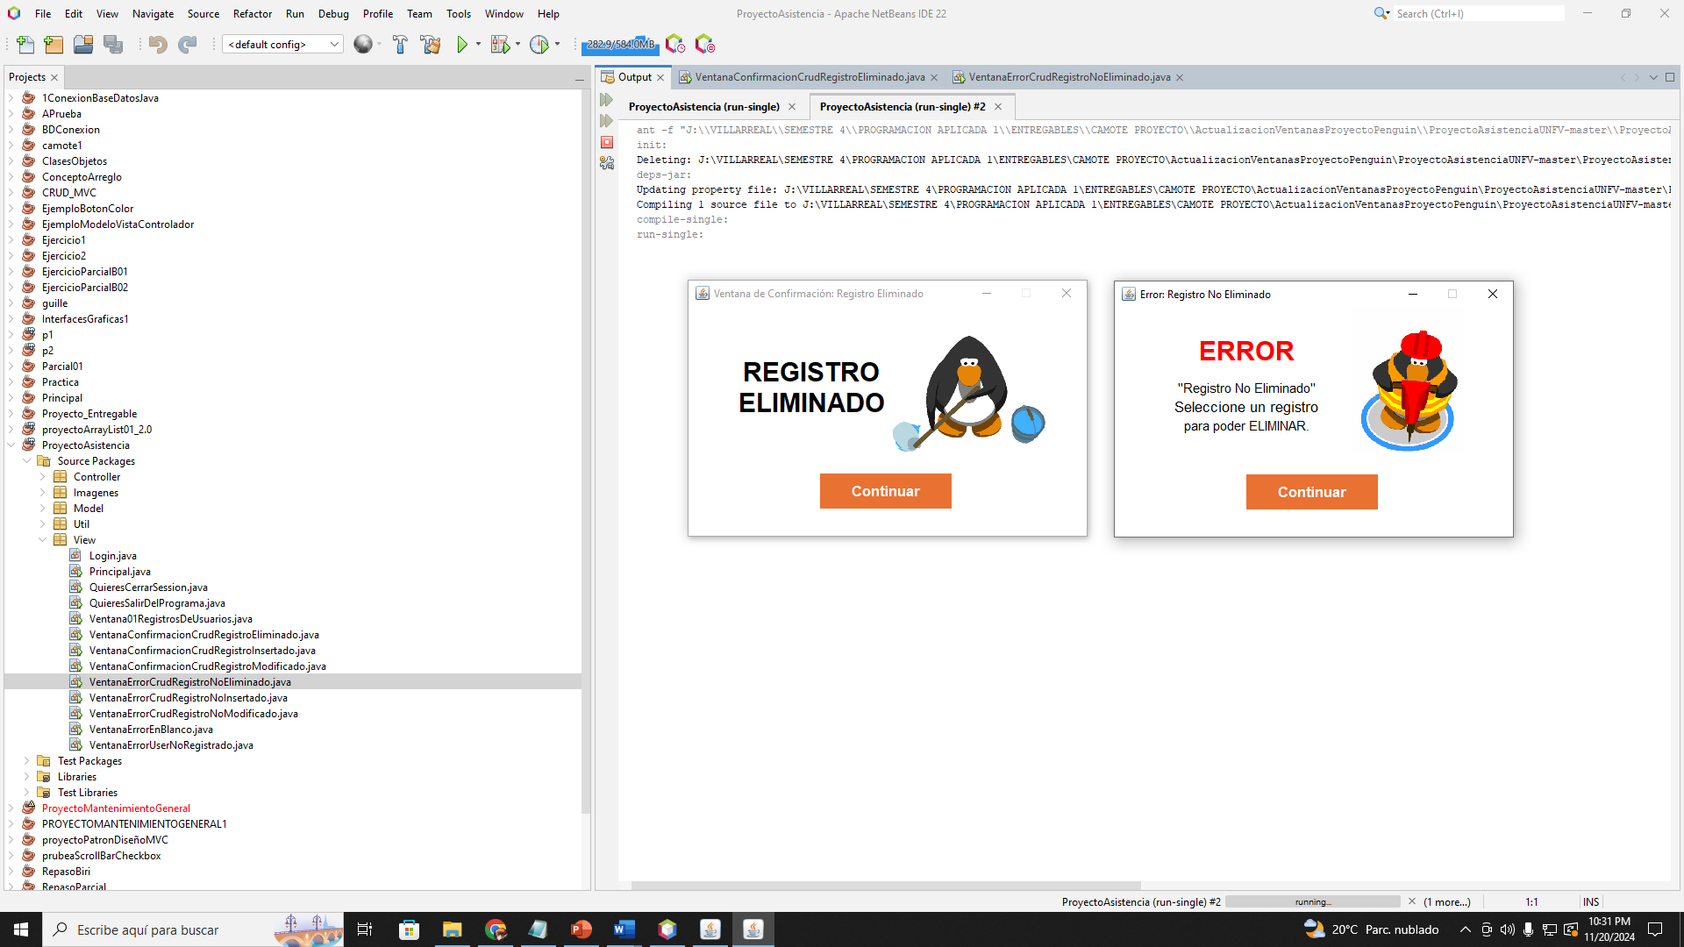
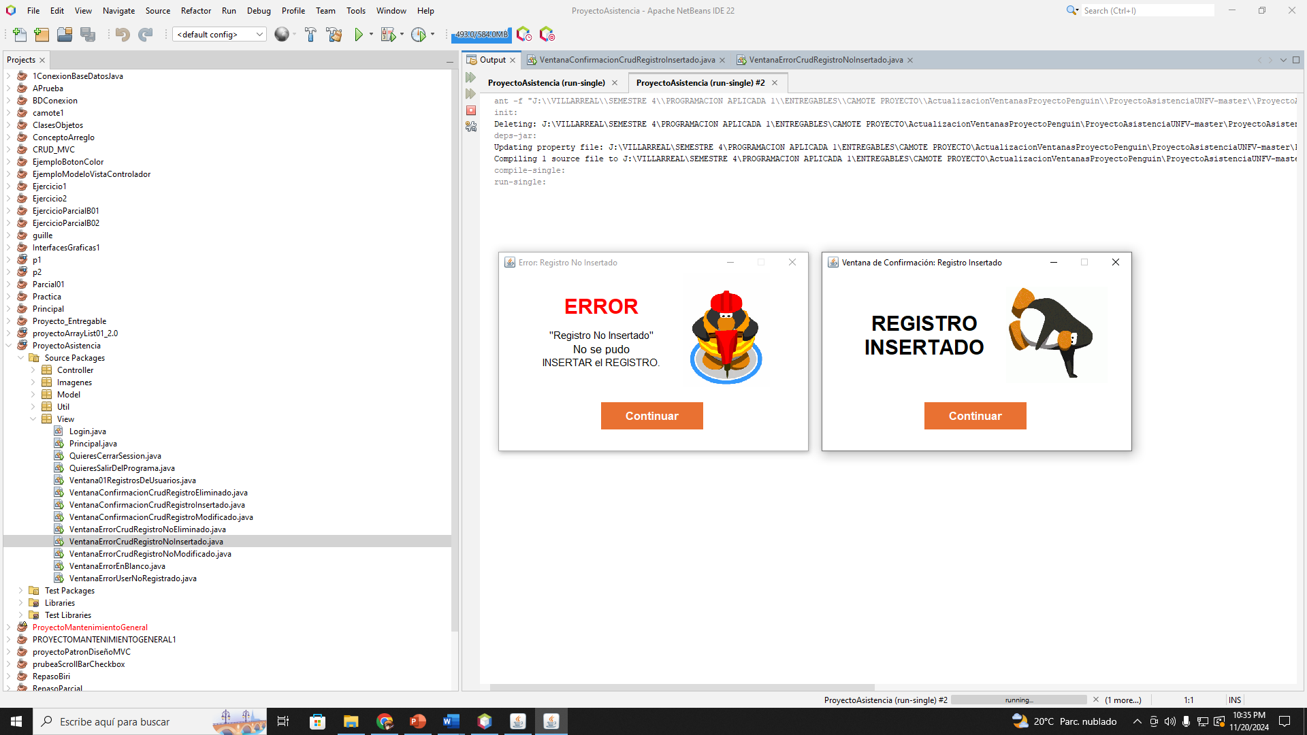
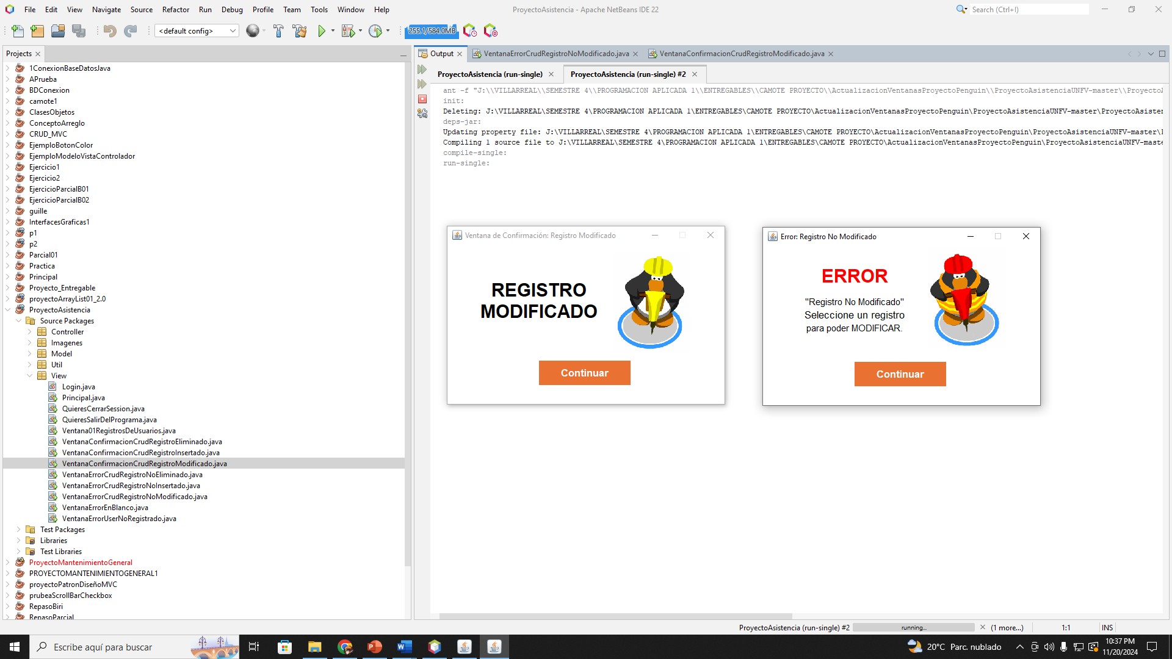
Ventanas de Confirmación del CRUD

Slide 6
Ventanas de ERROR del CRUD

Slide 7




REGISTRO DE USUARIOS
EXPORTAR A EXCEL
AGREGAR
MODIFICAR
ELIMINAR
DATOS DEL REGISTRO
Nombres
Tipo de Documento
Nro. de Documento
|
Apellidos
Nro. de contacto
Cargo
Nombre de Usuario
Usuario
Contraseña
Email
REGISTRO DE USUARIOS
CONTROL DE ASISTENCIA
BUSCAR :
|
LISTA DE USUARIOS REGISTRADOS
CONTROL DE EQUIPOS
Id Nombres Apellidos Tipo Doc. Nro. Doc. Número Cargo Usuario Contraseña Email
HORARIOS DE LABORATORIO
CERRAR SESIÓN

Slide 8
CONTROL DE ASISTENCIA
INGRESAR A CLASE
Código de Horario:
BUSCAR
Nombre de Usuario
REGISTRAR ESTUDIANTE A LA CLASE
REGISTRO DE USUARIOS
Seleccionar un Código de Horario
CONFIGURACIÓN AVANZADA
CONTROL DE ASISTENCIA
CONFIGURACIÓN
Buscar en Tabla
Código Estudiante
AÑADIR ESTUDIANTE
ACTUALIZAR DATOS DEL LABORATORIO
CONTROL DE EQUIPOS
CODIGO | APELLIDOS | NOMBRES
HORARIOS DE LABORATORIO
REPORTE GENERAL POR AÑO-MESES
CERRAR SESIÓN

Slide 9
Formulario de Formulario
CONFIGURACION
Ventana: Gestor de Estudiantes
ARCHIVO
Gestor de Estudiante
Gestor de Clase: Eliminar Estudiante
Salir

Slide 10
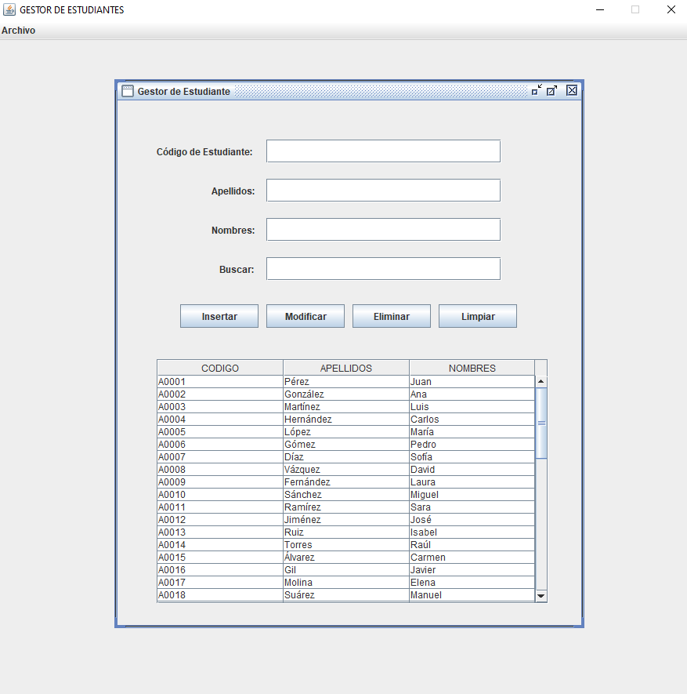
Ventana InternalFrame: Gestor de Estudiante

Slide 11
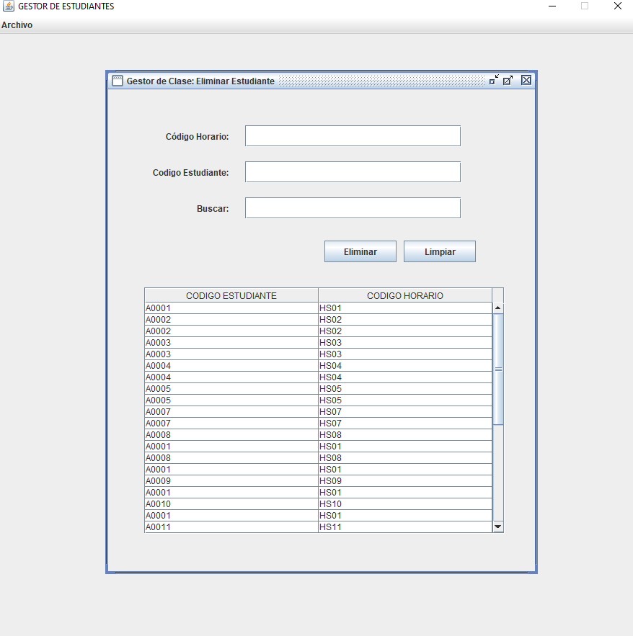
Ventana InternalFrame: Gestor de Clase – Eliminar Estudiante

Slide 12


REGISTRO DE LA CLASE
Nro. Laboratorio
Horario
Asignatura
CONTROL DE ASISTENCIA
LISTA DE ESTUDIANTES DE LA CLASE
Laboratorio 1
Asignatura: Programación Aplicada II - MB
Docente: Ivan Petrlick
Horario Inicio: 10:30
Horario Fin: 13:00
XIANCA
CODIGO | NOMBRES | APELLIDOS | ASISTENCIA
20236985 | Aracely Sofia | Espinoza Holguín
20214587 | Nicole Angeline | Berrocal Valle
20245698 | José Roberto | Díaz Vega
20253645 | Alessandro | López Aroni
REGISTRO DE USUARIOS
CONTROL DE ASISTENCIA
CONTROL DE EQUIPOS
HORARIOS DE LABORATORIO
CERRAR SESIÓN
GUARDAR
REGRESAR
El método es modificar

Slide 13

CONTROL DE EQUIPOS
EQUIPOS DISPONIBLES
EXPORTAR A EXCEL
Configuración
LAB TIPO COD.PATRIMONIAL NÚMERO DE SERIE ESTADO
Nombre de Usuario
REGISTRO DE USUARIOS
CONTROL DE ASISTENCIA
CONTROL DE EQUIPOS
HORARIOS DE LABORATORIO
CERRAR SESIÓN

Slide 14
CONTROL DE EQUIPOS
LISTA DE EQUIPOS REGISTRADOS
BUSCAR :
|
EXPORTAR A EXCEL
REGRESAR
LAB | TIPO | Código Patri. | Hora Inicio | Número de Serie | Estado
Nombre de Usuario
REGISTRO DE USUARIOS
CONTROL DE ASISTENCIA
CONTROL DE EQUIPOS
HORARIOS DE LABORATORIO
CERRAR SESIÓN

Slide 15
REGRESAR
CONTROL DE EQUIPOS
AGREGAR
MODIFICAR
ELIMINAR
REGISTRO DE EQUIPOS
Tipo de Equipo
Laboratorio
Estado
Número de Serie
Código Patrimonial
Nombre de Usuario
|
REGISTRO DE USUARIOS
BUSCAR :
|
CONTROL DE ASISTENCIA
LISTA DE EQUIPOS REGISTRADOS
LAB TIPO COD.PATRIMONIAL NÚMERO DE SERIE ESTADO
CONTROL DE EQUIPOS
HORARIOS DE LABORATORIO
CERRAR SESIÓN

Slide 16
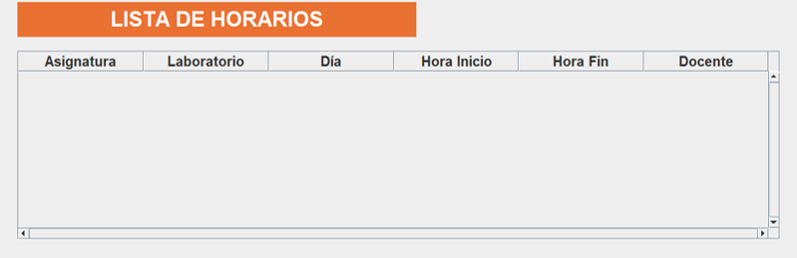
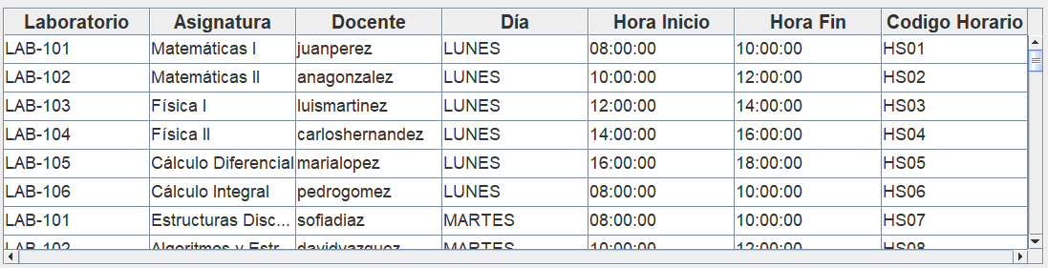
HORARIOS DE LABORATORIO
EXPORTAR A EXCEL
DATOS DE LA NUEVA CLASE
CREAR CLASE
CONFIGURACION
Docente
Nro. LAB
Fecha de Inicio (X)
Fecha de Inicio (Y)
TIPO CALENDAR
TIPO CALENDAR
Asignatura
Dia X
Hora Inicio – Dia X
Hora Inicio – Dia Y
TIPO STRING
TIPO STRING
Nombre de Usuario
Nro. Clases
Dia Y
Hora Fin – Dia X
Hora Fin – Dia Y
TIPO STRING
TIPO STRING
REGISTRO DE USUARIOS
CONTROL DE ASISTENCIA
BUSCAR :
|
CONTROL DE EQUIPOS
HORARIOS DE LABORATORIO
CERRAR SESIÓN

Slide 17
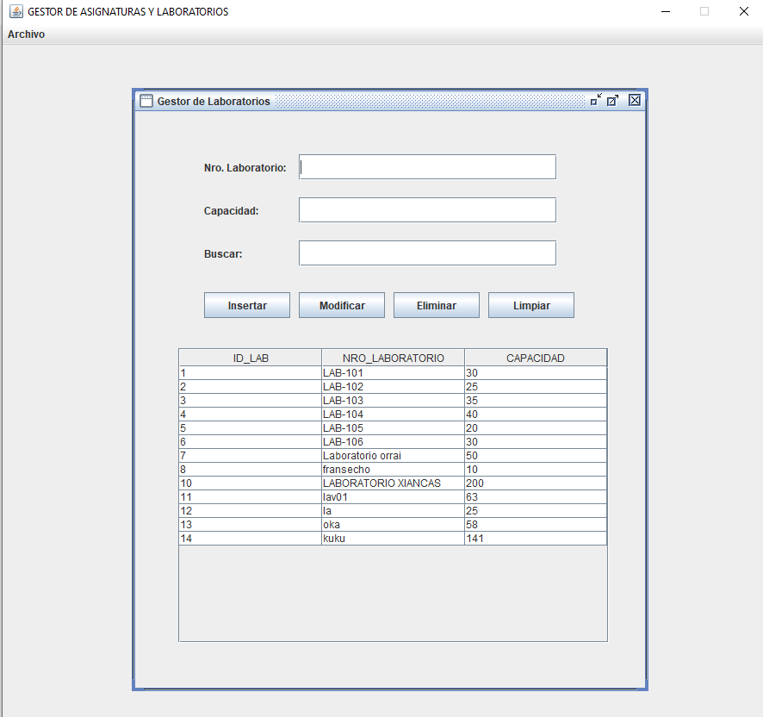
Ventana InternalFrame: Gestor de Laboratorios

Slide 18
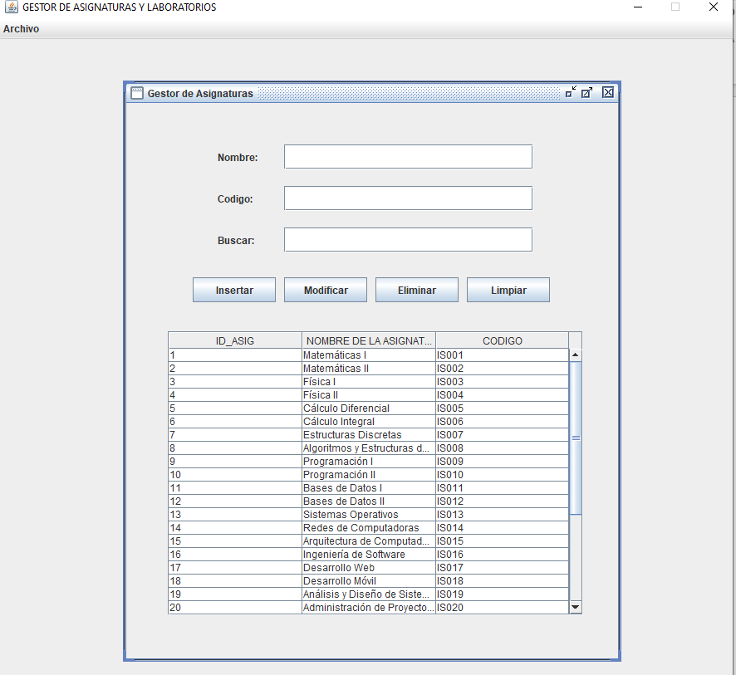
Ventana InternalFrame: Gestor de Asignaturas

